Slide 1
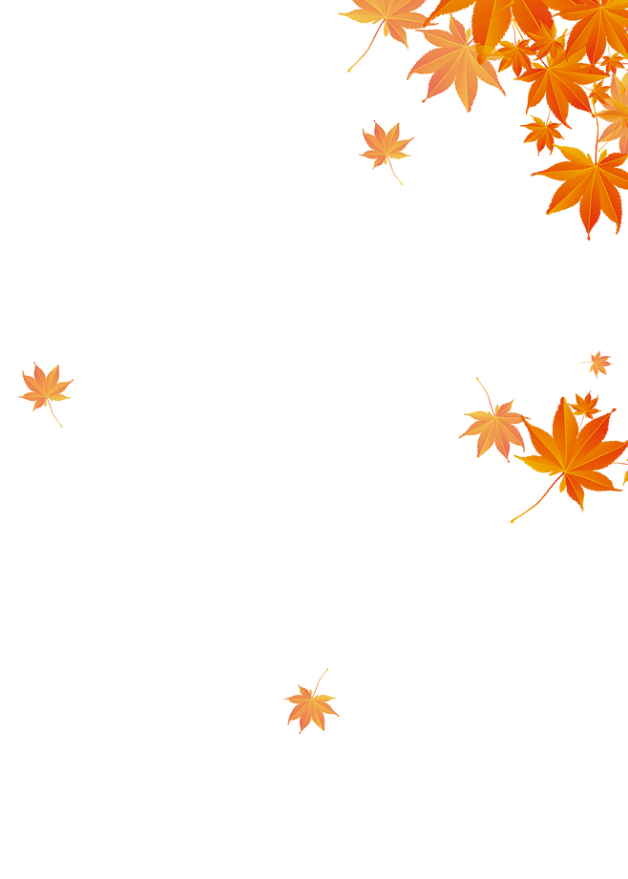
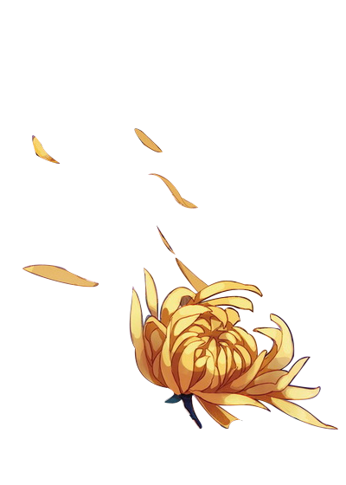
重
阳
节
九 月 初 九
重阳节，又称重九节、晒秋节、“踏秋”，为每年的农历九月初九日，中国传统节日。庆祝重阳节一般包括出游赏秋、登高远眺、观赏菊花、遍插茱萸、吃重阳糕、饮菊花酒等活动。
汇报人：PPT汇 时间：XX年XX月

Slide 2
一、节日起源
目录
二、历史演变
三、民间习俗
四、文学记述

Slide 3
节日起源
第 一 章

Slide 4
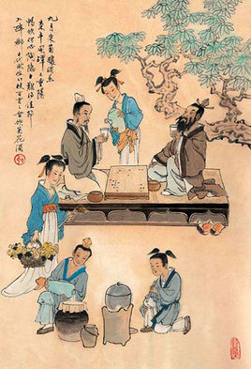
节日起源
重阳节，又称重九节、晒秋节、“踏秋”，为每年的农历九月初九日，中国传统节日。庆祝重阳节一般包括出游赏秋、登高远眺、观赏菊花、遍插茱萸、吃重阳糕、饮菊花酒等活动。重阳节，早在战国时期就已经形成，到了唐代被正式定为民间的节日，此后历朝历代沿袭至今。重阳与三月初三日“踏春”皆是家族倾室而出，重阳这天所有亲人都要一起登高“避灾”。

Slide 5
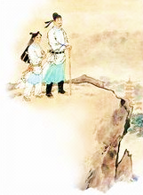
节日起源
《易经》中把“六”定为阴数，把“九”定为阳数，九月九日，日月并阳，两九相重，故曰重阳，也叫重九。重阳节早在战国时期就已经形成，自魏晋重阳气氛日渐浓郁，倍受历代文人墨客吟咏，到了唐代被正式定为民间的节日，此后历朝历代沿袭至今。

Slide 6
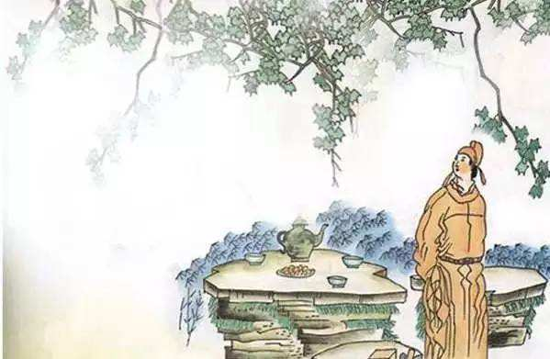
节日起源
1989年农历九月九日被定为老人节，倡导全社会树立尊老、敬老、爱老、助老的风气。2006年5月20日，重阳节被国务院列入首批国家级非物质文化遗产名录

Slide 7
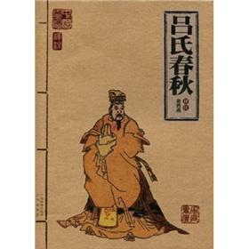
节日起源
重阳的源头，可追溯到先秦之前。《吕氏春秋》之中《季秋纪》载：“（九月）命家宰，农事备收，举五种之要。藏帝籍之收于神仓，祗敬必饬。”“是日也，大飨帝，尝牺牲，告备于天子。”可见当时已有在秋九月农作物丰收之时祭飨天帝、祭祖，以谢天帝、祖先恩德的活动。

Slide 8
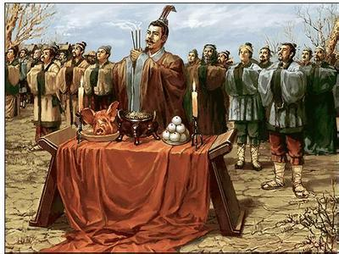
节日起源
重阳节的原型之一是古代的祭祀大火的仪式。
作为古代季节星宿标志的“大火”星，在季秋九月隐退，《夏小正》称“九月内火”，“大火”星的退隐，不仅使一向以大火星为季节生产与季节生活标识的古人失去了时间的坐标，同时使将大火奉若神明的古人产生莫名的恐惧，火神的休眠意味着漫漫长冬的到来，因此，在“内火”时节，一如其出现时要有迎火仪式那样，人们要举行相应的送行祭仪。

Slide 9
历史演变
第 二 章

Slide 10
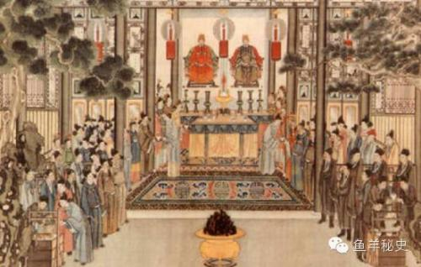
历史演变
重阳节已有两千多年的历史。重阳节的起源，最早可以推到春秋战国时期。战国时代，重阳已受到人们重视，但只是在帝宫中进行的活动。
汉代，过重阳节的习俗渐渐流行。相传汉高祖刘邦的妃子戚夫人遭到吕后的谋害，其身前一位侍女贾氏被逐出宫，嫁与贫民为妻。贾氏便把重阳的活动带到了民间。贾氏对人说：在皇宫中，每年九月初九，都要佩茱萸、食篷饵、饮菊花酒，以求长寿。从此重阳的风俗便在民间传开了。

Slide 11
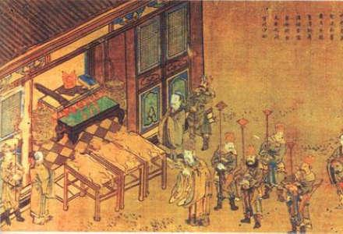
历史演变
唐朝时，重阳节才被定为正式节日。从此以后，宫廷、民间一起庆祝重阳节，并且在节日期间进行各种各样的活动。
宋代，重阳节更为热闹，《东京梦华录》曾记载了北宋时重阳节的盛况。《武林旧事》也记载南宋宫廷“于八日作重九排当”，以待翌日隆重游乐一番。

Slide 12
历史演变
明代，皇宫中宦官宫妃从初一时就开始一起吃花糕庆祝。九日重阳，皇帝还要亲自到万岁山登高览胜，以畅秋志。
清代，明代的风俗依旧盛行。

Slide 13
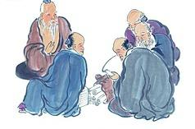
历史演变
20世纪80年代起，中国一些地方把夏历九月初九日定为老人节，倡导全社会树立尊老、敬老、爱老、助老的风气。1989年，中国政府将农历九月初九定为“老人节”、“敬老节”。

Slide 14
民间习俗
第 三 章

Slide 15
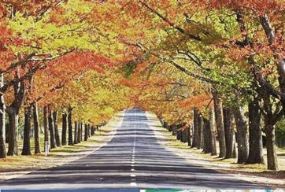
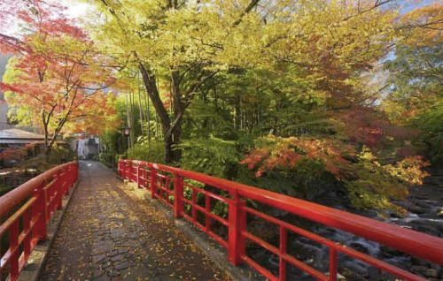
民间习俗
赏 秋
重阳节是杂糅多种民俗为一体的中国传统节日。庆祝重阳节一般会包括出游赏景、登高远眺、观赏菊花、遍插茱萸、吃重阳糕、饮菊花酒等活动。

Slide 16
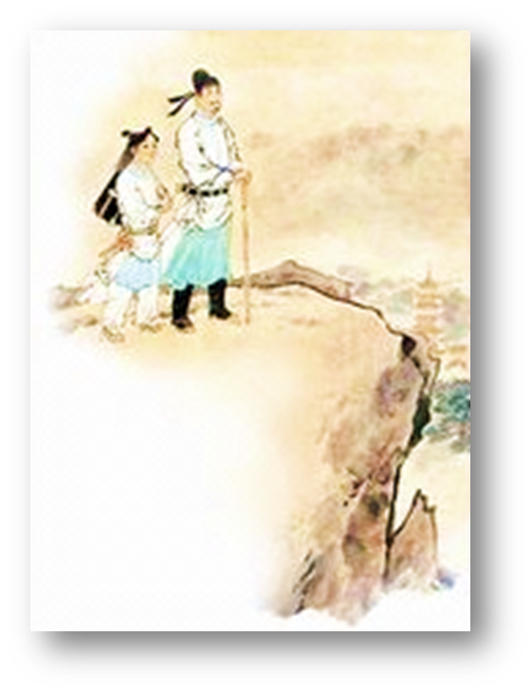
民间习俗
登 高
重阳节首先有登高的习俗。金秋九月，天高气爽，这个季节登高远望可达到心旷神怡、健身祛病的目的。
早在西汉，《长安志》中就有汉代京城九月九日时人们游玩观景之记载。在东晋时，有著名的“龙山落帽”故事。

Slide 17
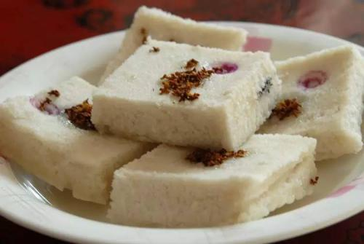
民间习俗
吃重阳糕
据史料记载，重阳糕又称花糕、菊糕、五色糕，制无定法，较为随意。 九月九日天明时，以片糕搭儿女头额，口中念念有词，祝愿子女百事俱高，乃古人九月作糕的本意。讲究的重阳糕要作成九层，像座宝塔，上面还作成两只小羊，以符合重阳（羊）之义。
当今的重阳糕，仍无固定品种，各地在重阳节吃的松软糕类都称之为重阳糕。

Slide 18
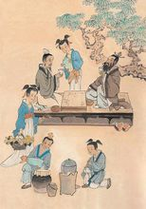
民间习俗
赏 菊
重阳日，历来就有赏菊花的风俗，所以古来又称菊花节。农历九月俗称菊月，节日举办菊花大会，倾城的人潮赴会赏菊。从三国魏晋以来，重阳聚会饮酒、赏菊赋诗已成时尚。在中国古俗中，菊花象征长寿。

Slide 19
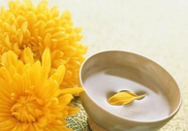
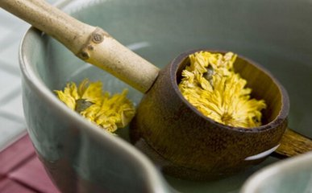
民间习俗
饮菊花酒
菊花含有养生成分，晋代葛洪《抱朴子》有南阳山中人家饮用遍生菊花的甘谷水而益寿的记载。重阳佳节饮菊花酒，是中国的传统习俗。菊花酒，在古代被看作是重阳必饮、祛灾祈福的“吉祥酒”。

Slide 20
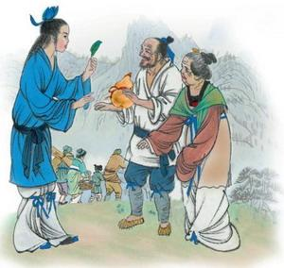
民间习俗
佩茱萸
古代还风行九九插茱萸的习俗，所以又叫做茱萸节。茱萸入药，可制酒养身祛病。插茱萸和簪菊花在唐代就已经很普遍。茱萸香味浓，有驱虫去湿、逐风邪的作用，并能消积食，治寒热。民间认为九月初九也是逢凶之日，多灾多难，所以在重阳节人们喜欢佩带茱萸以辟邪求吉。茱萸因此还被人们称为“辟邪翁”。

Slide 21
文学记述
第 四 章

Slide 22
文学记述
神话传说
相传在东汉时期，汝河有个瘟魔，只要它一出现，家家就有人病倒，天天有人丧命，这一带的百姓受尽了瘟魔的蹂躏。一场瘟疫夺走了青年桓景的父母，他自己也因病差点毕命。病愈之后，他辞别了心爱的妻子和父老乡亲，决心出去访仙学艺，为民除掉瘟魔。

Slide 23
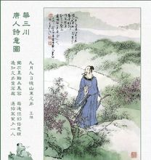
文学记述
著名诗词
九九重阳，因为与“久久”同音，九在数字中又是最大数，在数中最尊贵，有长久长寿的含意，况且秋季也是一年收获的黄金季节，重阳佳节，寓意深远，人们对此节历来有着特殊的感情，历代诗词中有不少贺重阳、咏菊花的诗词佳作。

Slide 24
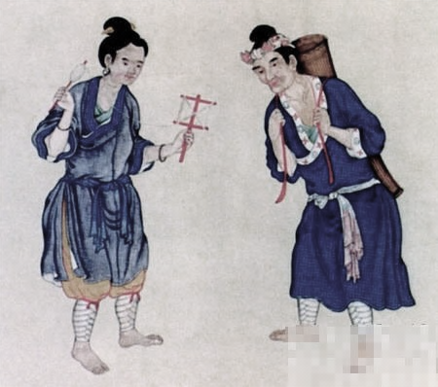
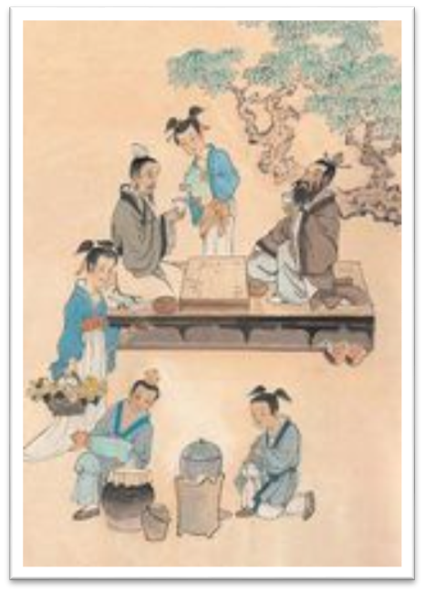
文学记述
民间歌谣
民间歌谣俗语中有很多是关于岁时节日的，重阳节也不例外。下面这几则都是有关重阳节的歌谣俗语，体现出了重阳节饮菊酒、放风筝的风俗，以及在重阳这日占卜天气的风俗。
菊花黄，黄种强；菊花香，黄种康；九月九，饮菊酒，人共菊花醉重阳。
九月九，是重阳；放纸鹞，线爱长。
八月中秋哥送饼，九月重阳妹送鞋（仫佬族）。

Slide 25
感谢观看
九 月 初 九
重阳节，又称重九节、晒秋节、“踏秋”，为每年的农历九月初九日，中国传统节日。庆祝重阳节一般包括出游赏秋、登高远眺、观赏菊花、遍插茱萸、吃重阳糕、饮菊花酒等活动。

Slide 26
上万精品PPT模板全部免费下载
PPT汇 www.ppthui.com
PPT模板下载：www.ppthui.com/muban/ 行业PPT模板：www.ppthui.com/hangye/
工作PPT模板：www.ppthui.com/gongzuo/ 节日PPT模板：www.ppthui.com/jieri/
PPT背景图片： www.ppthui.com/beijing/ PPT课件模板：www.ppthui.com/kejian/
Notes:
模板来自于 https://www.ppthui.com 【PPT汇】

Slide 27
10000+套精品PPT模板全部免费下载
www.ppthui.com
PPT汇
PPT模板下载：www.ppthui.com/muban/ 行业PPT模板：www.ppthui.com/hangye/
工作PPT模板：www.ppthui.com/gongzuo/ 节日PPT模板：www.ppthui.com/jieri/
党政军事PPT：www.ppthui.com/dangzheng/ 教育说课课件：www.ppthui.com/jiaoyu/
PPT模板：简洁模板丨商务模板丨自然风景丨时尚模板丨古典模板丨浪漫爱情丨卡通动漫丨艺术设计丨主题班会丨背景图片
行业PPT：党政军事丨科技模板丨工业机械丨医学医疗丨旅游旅行丨金融理财丨餐饮美食丨教育培训丨教学说课丨营销销售
工作PPT：工作汇报丨毕业答辩丨工作培训丨述职报告丨分析报告丨个人简历丨公司简介丨商业金融丨工作总结丨团队管理
More+
Notes:
模板来自于 https://www.ppthui.com 【PPT汇】

